Slide 1
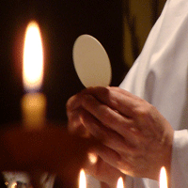
EJE II FORMACIÓN CRISTIANA TEMA 11: RENOVAR LA FE DE LA EUCARISTÍA

Slide 2
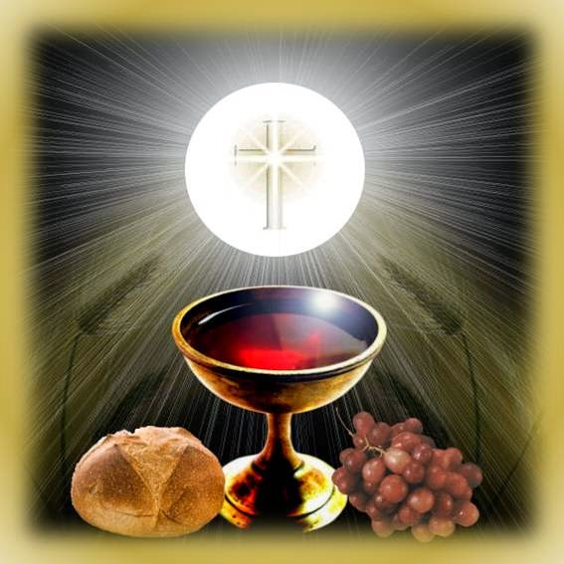
«La Sagrada Eucaristía culmina la iniciación cristiana. Los que han sido elevados a la dignidad del sacerdocio real por el Bautismo y configurados más profundamente con Cristo, por la Confirmación, participan por medio de la Eucaristía con toda la comunidad en el sacrificio mismo del Señor». (CIC 1322)
Al hablar de culminar se entiende que se ha hecho todo un proceso, se ha finalizado la primera etapa.
Nos dicen que por la Confirmación nos convertimos en soldados de Cristo, luego como soldados, tenemos que asegurar nuestro compromiso de cumplir fielmente con todos nuestros deberes.
Para los cristianos, Eucaristía es sinónimo de comunión y como su nombre lo indica, es común-unión.
Cada vez que celebramos la Eucaristía o Misa, «sigue y seguirá en pie la verdad fundamental de nuestra fe católica … Es el memorial que actualiza para los fieles, la pasión, muerte y resurrección de Jesús, cuya presencia en dicho misterio es real».

Slide 3
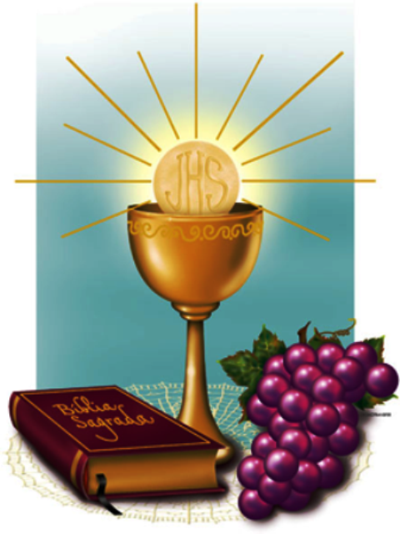
El Concilio de Trento, convocado por el Papa Inocencio III en el siglo XVI, nos hace comprender la realidad de la presencia de Jesús y el cambio de las sustancias del pan y del vino, en la sustancia del cuerpo y la sangre de Cristo.
«Jesús se hace realmente presente en las formas eucarísticas, en el altar de piedra, en la asamblea, a través de las palabras y del canon o plegaria eucarística y a partir de los signos reales del pan y del vino».
Señala una presencia real de Jesús: “Este es mi cuerpo... Esta es mi sangre...”. Y la misión: “Entregado por vosotros”. (Mt 26, 26-28)
Por eso comulgar es reafirmar solemnemente un compromiso de solidaridad con el que necesita.

Slide 4
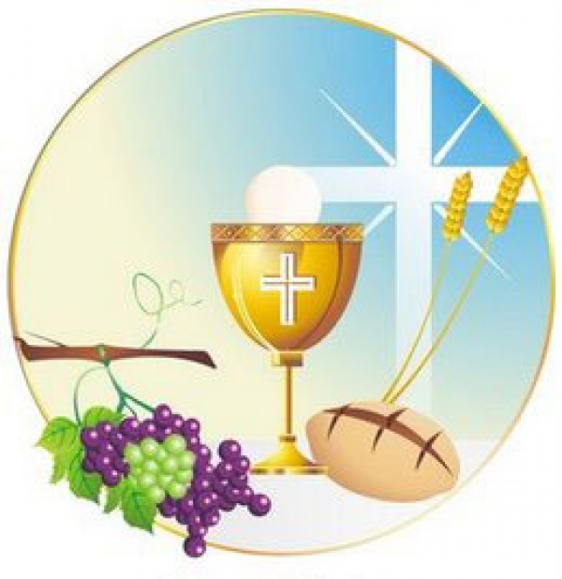
ELEMENTOS SIMBÓLICOS Y CELEBRATIVOS DE LA EUCARISTÍA

Slide 5
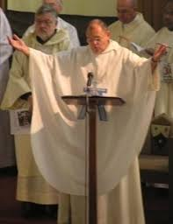
RITOS INICIALES
La finalidad de los ritos introductorios es hacer que los fieles reunidos constituyan una comunidad y se dispongan a oír como conviene la Palabra de Dios y a celebrar dignamente la Eucaristía”. (Misal Romano 24).
El saludo (beso al altar, signo de la cruz y saludo a los creyentes)
El acto penitencial (confesión)
Kirie (Señor ten piedad)
El Gloria y la oración colecta.

Slide 6
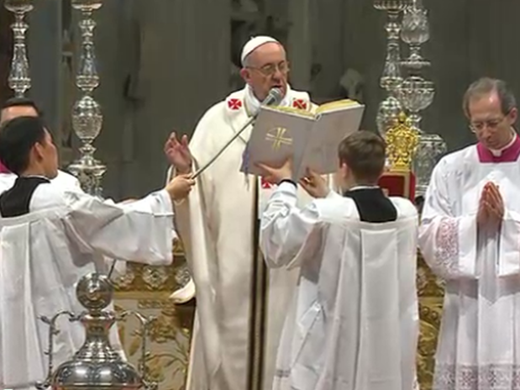
LITURGIA DE LA PALABRA
En la Eucaristía la Palabra de Dios se proclama y se anuncia, se explica y se aplica, se hace oración y canto, diálogo y respuesta, acontecimiento y celebración.
La Palabra es transformante con fuerza salvadora, creadora, activa, iluminadora del presente y la Biblia, la Palabra de Dios, se hace signo “eficaz” y el signo se hace palabra elocuente.
La primera lectura es comúnmente del Antiguo Testamento, que nos anuncia la Salvación.
La segunda lectura es del Nuevo Testamento y nos relata la continuación de la Salvación en la comunidad eclesial
El Evangelio de Jesucristo, que presenta la Salvación actualmente.
La homilía que tiene por objetivo: actualizar la Palabra de Dios, explicar el contenido central, aplicar la enseñanza a la comunidad.

Slide 7
LITURGIA EUCARÍSTICA
Preparación y presentación de los dones
Se lleva al Altar el pan, el vino y el agua, se da gracias a Dios por toda la obra de Salvación.
Plegaria Eucarística
Toda la plegaria de principio a fin, es una bendición a Dios, una alabanza, es acción de gracias.
Ritos de Comunión
Padre Nuestro
La fracción del pan
La comunión

Slide 8
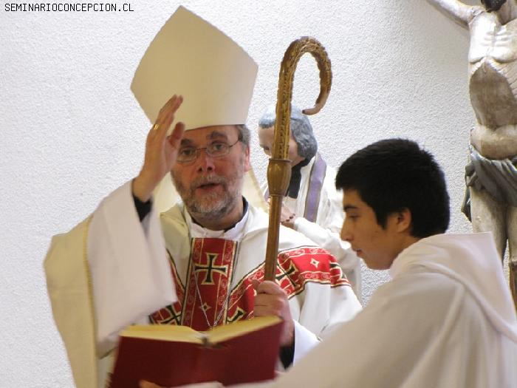
RITOS DE DESPEDIDA
Después de la comunión hay un espacio de silencio para que cada persona adore a Cristo en su interior, ya que se ha convertido en su sagrario y se ha comprometido a vivir en comunidad.
El presbítero o sacerdote realiza una oración después de la comunión, en la que agradece al Padre por el alimento espiritual recibido.
El presbítero termina entregando la bendición, así como se empezó la celebración.

Slide 9
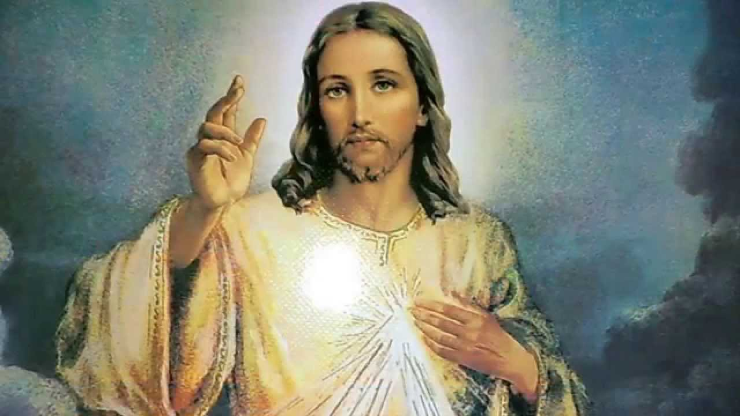
GRACIAS POR SU ATENCIÓN DIOS LES BENDIGA

